Slide 1
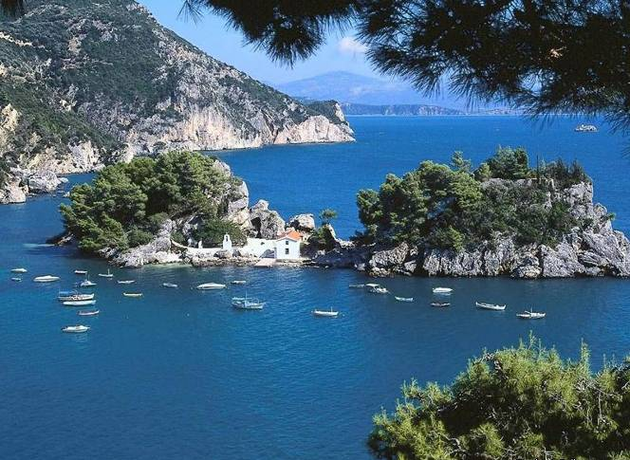
Афинская демократия при Перикле.

Slide 2
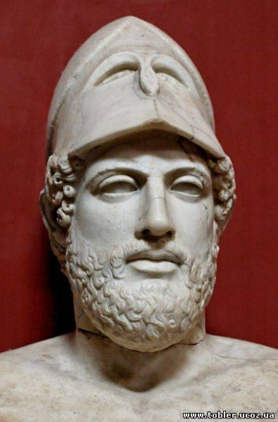
Поэты воспевали могущество Перикла:
Он город любой мог связать иль оставить свободным,
И крепкой стеной оградить,
и стены снова разрушить.
В руках его все:
и союзы, и власть, и богатство.

Slide 3
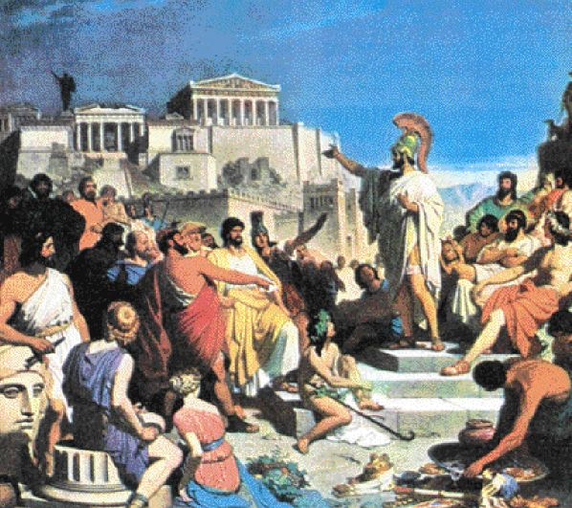
В 5-м веке до н. э власть в Афинах принадлежала демосу.
С 443 года Народное собрание 15 раз на должность первого стратега избирало Перикла.

Slide 4
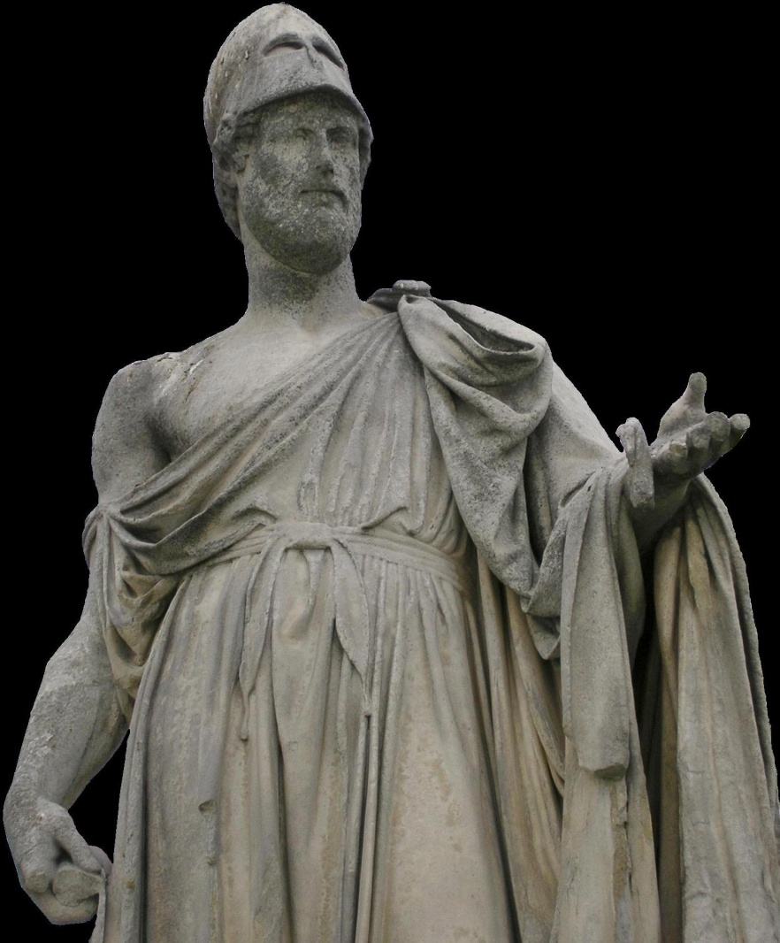
Перикл был величайшим государственным деятелем Греции. Перикл принадлежал к знатному роду. Природа щедро наградила Перикла. Стройный, крепкий телом, он обладал к тому же проницательным умом.
Его стремление учиться в полной мере могло быть удовлетворено в Афинах, ставших центром притяжения лучших умов со всей Греции. Перикл получил воспитание у прославленных учителей музыки, риторики, философии, в том числе у Анаксагора, который стал его другом.

Slide 5
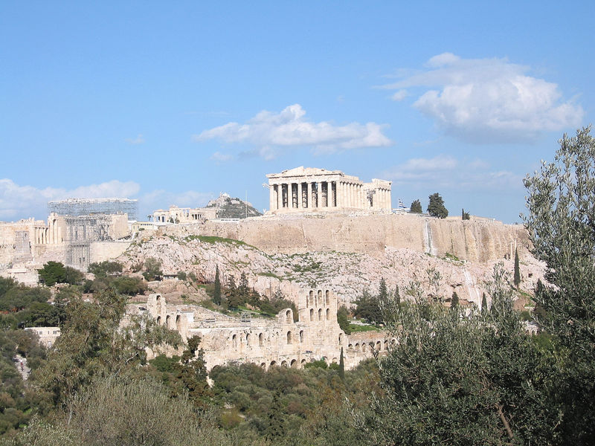
Управление Афинским государством было целью его стремлений. Занятием общественной деятельностью он посвящал все свободное время, отказываясь от празденств.Перикл был и способным полководцем. В сражениях он проявлял решительное мужество и благородную осторожность.

Slide 6
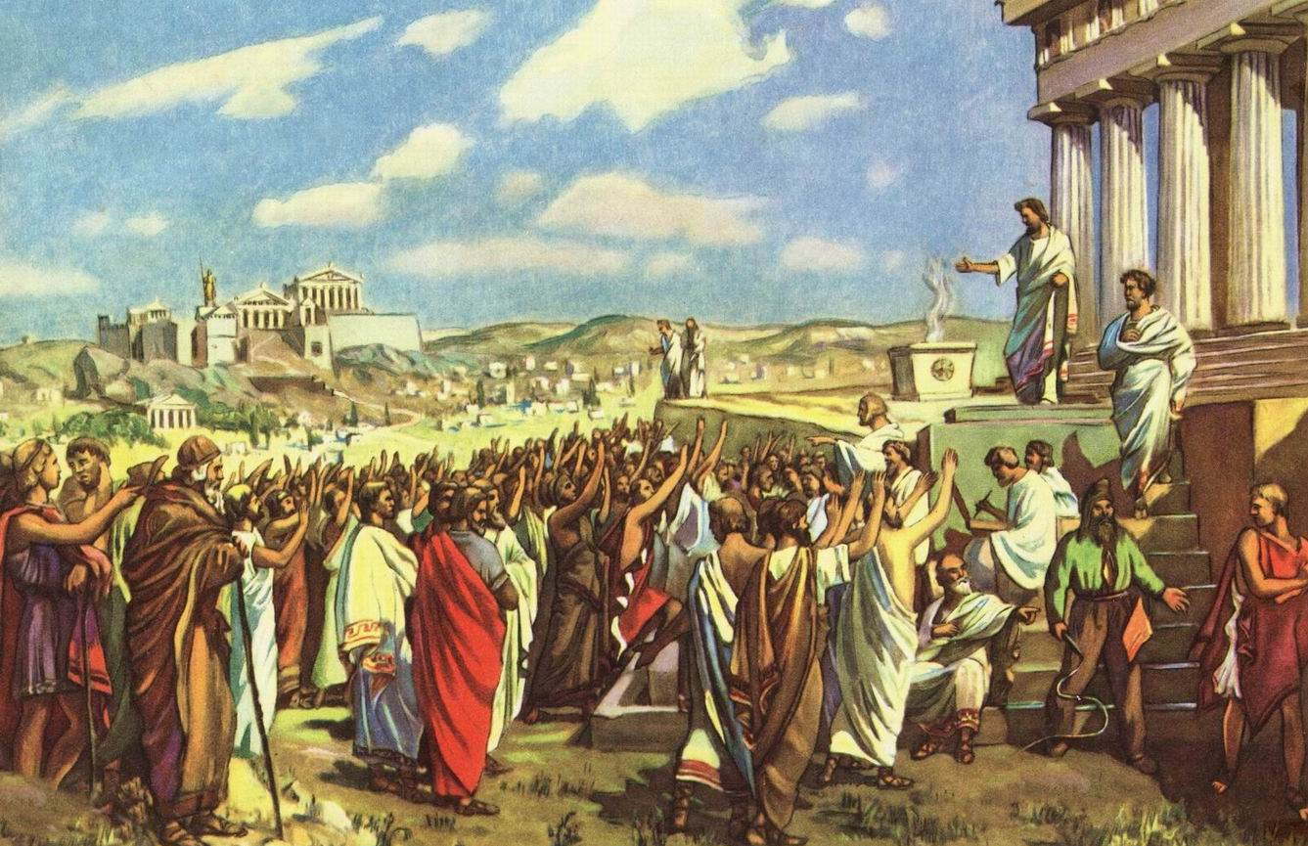
Перикл был бескорыстным человеком не только на войне и на службе, но и в частной жизни. Имея небольшое поместье (имение), он не использовал своего положения в государстве для личного обогащения.

Slide 7
Среди друзей Перикла был творец «Антигоны» Софокл, создатель великолепных статуй Фидий, «отец истории Геродот».Все эти люди собирались для ученых споров в доме Перикла и его жены Аспасии . Друзья Перикла помогали ему в государственных делах.

Slide 8
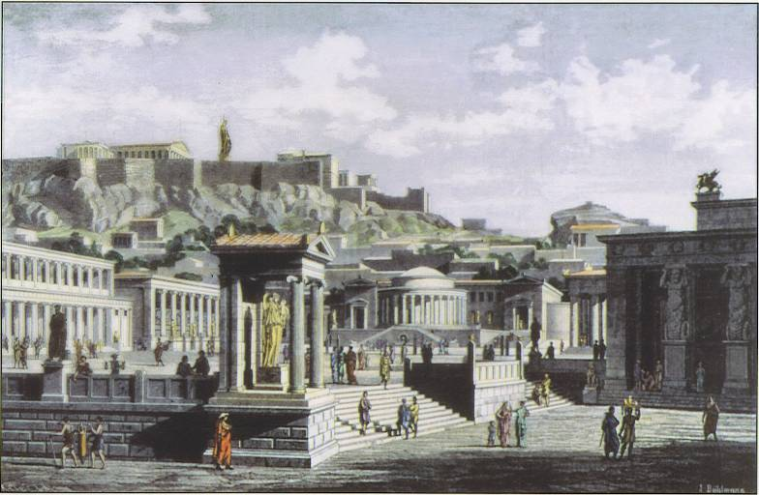
Во времена Перикла Афины были самым могущественным полисом Эллады, ее культурным центром.

